Slide 1
Soutenance du Projet 1

Slide 2
Sommaire
Mockups et charte graphique,
Maquettes,
Logo,
Diverses photos,
Langages utilisés,
Difficultés rencontrés,
Résultats obtenus,

Slide 3
Mockups et charte graphique
Mes mockups étaient une première pour moi, comme pour la charte graphique. j’en avais jamais fait.
J’ai passé beaucoup de temps à comprendre le fonctionnement du site pour créer les mockups
Ensuite, il a fallut que je fasse des recherches pour faire la charte graphique mais je n’ai pas réussi à la finir

Slide 4
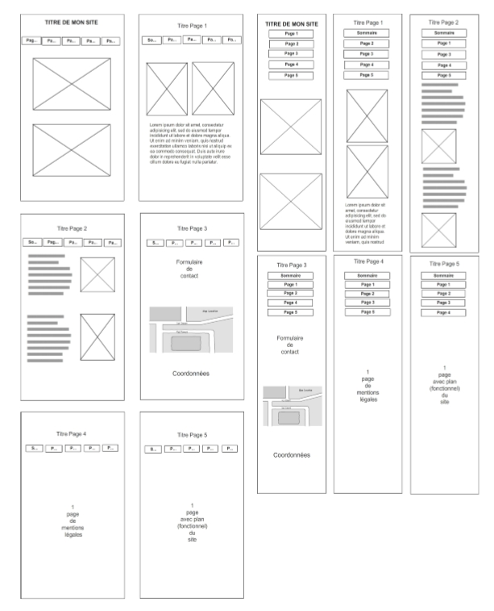
Mockups

Slide 5
Maquettes
J’ai commencé par la maquette extra large destocks. J’y ai passé beaucoup de temps pour obtenir le résultat que je désirai.
Photoshop a été aussi une découverte pour moi et plutôt compliquer à maitriser mais une bonne découverte.
Je me suis trompé dans la couleur de fond pour la maquette mobile, comme pour le menu de navigation qui est normalement en sandwich

Slide 6
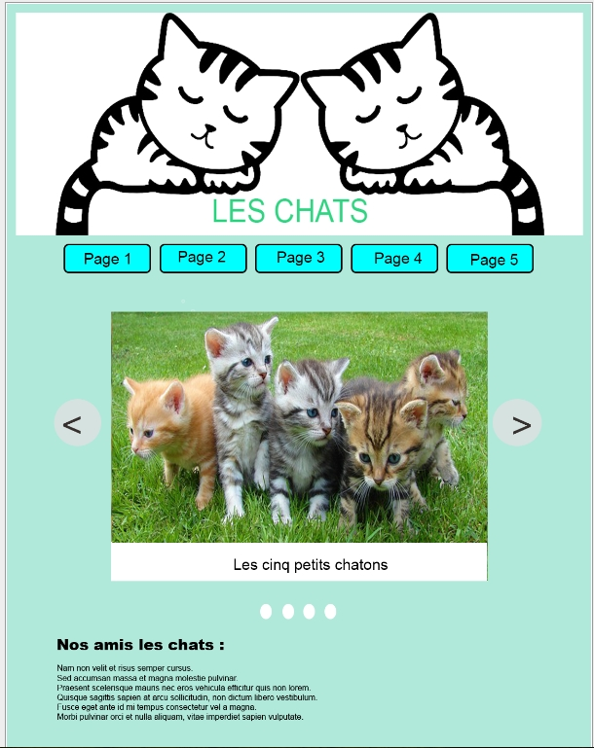
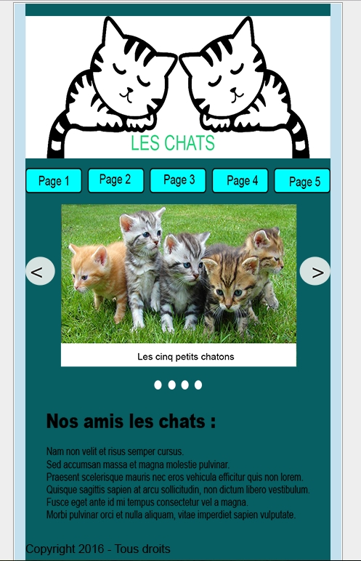
Maquettes

Slide 7
Logo
J’ai pris du plaisir à créer mon logo,
Je me suis servi d’une photo sur internet que j’ai découpé et retransformé,
Compliquer au départ mais ensuite j’ai réussi à travailler avec Photoshop.

Slide 8

Photo pour le logo

Slide 9

Logo final

Slide 10
Diverses photos
J’ai choisi les photos du carrousel sur les sites suivants :
http://auxfondecran.free.fr/
https://pixabay.com/fr/
Les photos du contenu 1 viennent de google
Les photos du contenu 2 viennent de chez moi
Toutes dans un format suffisamment grand pour pouvoir les travailler facilement.

Slide 11
>Langages utilisés
J’ai utilisé les langages:
Html,
Css,
Javascript avec Bootstrap

Slide 12
Difficultés rencontrés
J’ai passé plus de trois semaines pour arriver à faire fonctionner mon carrousel correctement
Je l’avais fait en html et css exclusivement mais il ne voulait pas bien fonctionner dès que je cliquai sur les images
Je l’ai ensuite fait une première fois avec l’aide d’une tiers personne mais il ne fonctionnait toujours pas correctement
Du coup, j’en ai refais un autre complètement avec Bootstrap ne fonctionnant toujours pas correctement, je l’ai montré à plusieurs personnes et nous avons trouvé le problème
L’adresse http de mon site et l’adresse https de javascript rentrait en conflit et empêchait mon site de fonctionner correctement, du coup j’ai enregistré le javascript en interne et mon carrousel fonctionne.

Slide 13
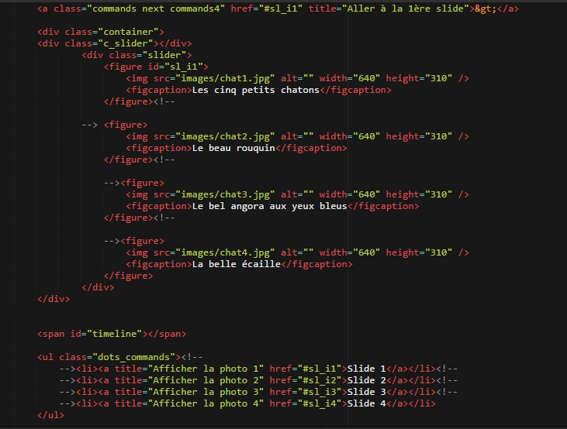
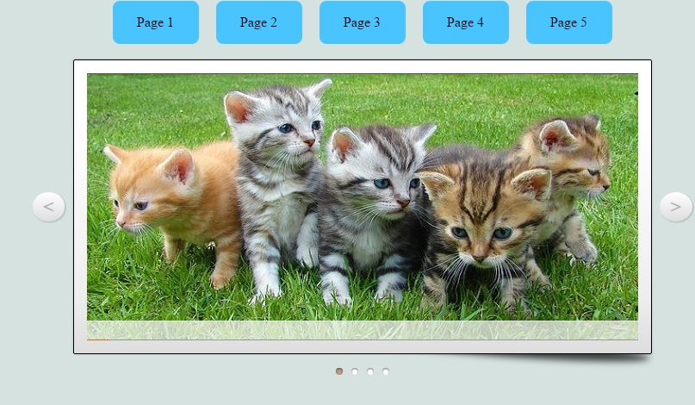
Premier essai en html et css
Capture du carrousel en html
Capture d’une partie du code en html

Slide 14
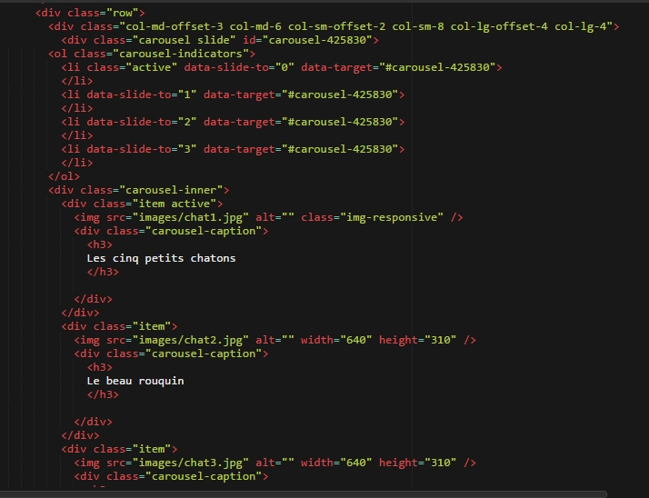
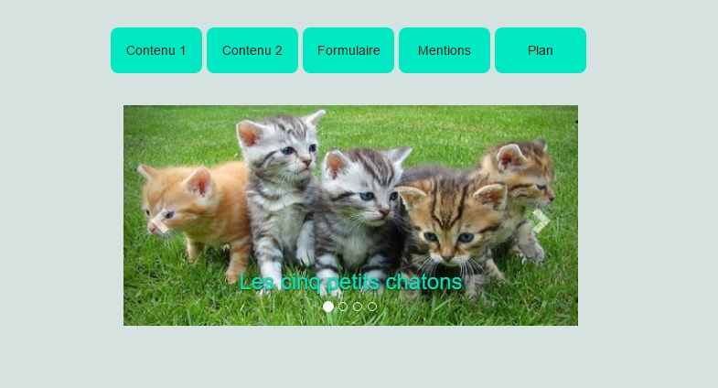
Dernier carrousel
Capture du carrousel
Une partie du code html

Slide 15
Résultats obtenus
J’ai obtenu un site statique avec une barre de navigation et un carrousel fonctionnel
Ma barre de navigation se transforme bien en menu sandwich au format mobile
Mon site contient bien :
- une page d’accueil,
- deux pages de contenu,
- un formulaire, une géolocalisation et des coordonnées,
- une page de mention légale,
- un plan du site
Mes différentes pages fonctionnent et s’adaptent aux différents formats de lecture
J’ajoute le lien du site sur le serveur :
http://92.39.241.41/plesk-site-preview/slemaire.fr/92.39.241.41/Projet-1/site-js/

